Slide 1
لعبة التحدي والعناد
6909-11/2024
هذه المجموعة من شرائح العرض من إعداد برناردو بيتلي، وكان ياجلي، وسياران جالفين، وهايلي هو، وبافاني جولاتي، خريجي ماجستير إدارة الأعمال من INSEAD، تحت إشراف مارتن شوينسبيرج، أستاذ مشارك في السلوك التنظيمي في ESMT برلين، وأوراسيو فالكاو، أستاذ ممارسات إدارة علوم القرارات في INSEAD، وإريك أولمان، أستاذ السلوك التنظيمي في INSEAD، كمادة إضافية لمسرحية تقمص الأدوار" لعبة التحدي والعناد".
للوصول إلى المواد التعليمية الخاصة بكلية INSEAD، انتقِل إلى https://publishing.insead.edu/.
Translated using an LLM (Large Language Model) and edited by Tilti Multilingual SIA, with the permission of INSEAD.
This translation, Copyright © 2024 Martin Schweinsberg, Horacio Falcão, Eric Uhlmann. The original slides are entitled “A Game of Chicken” (06/2024-6909), Copyright © 2024 Martin Schweinsberg, Horacio Falcão, Eric Uhlmann

Slide 2
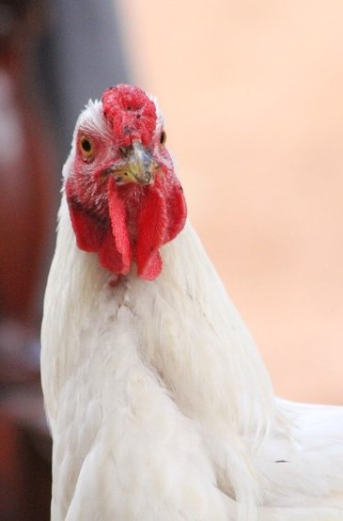
تمرين التفاوض الجماعي:
لعبة التحدي والعناد
اقرأ المواد الخاصة بدورك وخطط مع زميلك في الفريق (بحد أقصى 30 دقيقة)
التفاوض مع الفريق الآخر(الحد الأقصى 45 دقيقة)
تسليم ورقة النتائج الخاصة بك، ثم أخذ استراحة لمدة 15 دقيقة
Notes:
لدينا اليوم تمرين تفاوض بين فريقين. سيكوّن كل منكم ثنائيًا مع زميل في الفريق وسيتفاوض مع اثنين من نظرائه. لذا، ستكونون في مجموعات مكونة من 4 أفراد.
لدينا لعبة التحدي والعناد، وهي تدور حول اثنين من مربي الدجاج يتفاوضان مع ممثلين من شركة تمويل متناهي الصغر للحصول على قرض. ينطوي التمويل متناهي الصغر على منح القروض للمشترين من ذوي الدخل المنخفض للغاية الذين يفتقرون إلى الضمانات أو الائتمان.
سيكون أمامك 30 دقيقة لقراءة مواد دورك والتخطيط لإستراتيجيتك مع زميلك في الفريق، ثم لديكم 45 دقيقة للتفاوض مع الفريق الآخر. عندما تنتهون،يجب على كل مجموعة مكونة من 4 أفراد ملء نسخة من نموذج النتيجة معًا [يرفع المُحاضر نسخًا مطبوعة من "Outcome_Form_Game_of_Chicken"] وبعدها أعطوها لي. ثم تأخذ استراحة لمدة 15 دقيقة بينما أقوم بإدخال نتائجك. ستبدأ المحاضرة مرةً أخرى في غضون 90 دقيقة. هل يبدو هذا جيدًا؟ [يقول الطلاب نعم].
كما في السابق، حاول العمل مع طلاب آخرين تعرفهم بشكل أقل من الآخرين، وإذا أمكن، مع أشخاص مختلفين تعاونت معهم في مفاوضاتك السابقة. سيصبح القيام بذلك أكثر صعوبة مع تقدم الدورة، لذا لا بأس إذا تعاونت في بعض الأحيان مع نفس الشخص الذي تعاونت معه من قبل مرةً أخرى. [يتعاون الطلاب ويوزع المُحاضر نسخًا من أدوار التفاوض ونماذج النتائج. يقرأ الطلاب المواد الخاصة بهم ويتفاوضون.]
[أثناء المفاوضات، يجب على المحاضر أن يتجول ويتذكر الملاحظات ذهنيًا عن بعض الطلاب أو يدونها، لتسليط الضوء على التكتيكات وردود الأفعال التي يمكن طرحها لاحقًا أثناء جلسات استخلاص المعلومات عندما يُطلب من الطلاب مشاركة تجاربهم أو عند طرح نقاط التدريس الرئيسية].
[عندما يعود الطلاب بنتائجهم، يقوم المُحاضر بإنشاء شريحة النتائج للفصل باستخدام جداول بيانات Excel المسماة "Results_Template_Game_of_Chicken_Point_Scores" ويلصقها في شريحة PowerPoint المسماة "Your results: Points Scores" لاحقًا في مجموعة الشرائح هذه. يتم إعطاء كل مجموعة من 4 طلاب رقم مجموعة التفاوض الخاصة بهم عندما يقومون بتسليم نتائجهم ويُطلب منهم تذكره للمناقشة].
ملاحظة: يوجد نهج بديل لإنشاء المجموعات الثنائية، وهو أن يتولى المحاضر بنفسه تقسيم الطلاب إلى مجموعات، إما عن طريق إنشاء مجموعات قبل بدء المحاضرة وإما في وقت مخصص أثناء المحاضرة.
مصدر الصورة:
https://pixabay.com/en/animal-chicken-africa-bird-nature-223015/

Slide 3
لعبة التحدي والعناد
مربو الدواجن | الثنائي | ممثلو شركة كريدي جرو | الغرفة الجانبية
 | 1 |  | 251
 | 2 |  | 252
 | 3 |  | 253
 | 4 |  | 254
 | 5 |  | 255
 | 6 |  | 256
 | 7 |  | 257
 | 8 |  | 258
Notes:
إليكم شرائح غرف النقاش الجانبية لإجراء هذا التمرين. يُرجى إحضار المواد الخاصة بدورك - فهي مطبوعة باللون الذي يطابق لون العمود الذي تم إدراج اسمك فيه على الشريحة. ثم تعاون مع فريق التفاوض الخاص بك، ومع الفريق الموجود على الجانب الآخر من الطاولة، واستمتع بالتمرين! [يحصل الطلاب على المواد الخاصة بدورهم ويذهبون للتفاوض].
ملاحظة: يُستخدم هذاالقالب الخاص بشريحة تقسيم الطلاب إلى مجموعات ثنائية إذا وضع المُحاضر الطلاب في فرق تفاوض مسبقًا. تتم إضافة أسماء الطلاب في الأعمدة الخاصة بكل منهم أسفل دورهم. إذا تم استخدام، هذه الشريحة، فيجب أن يتطابق لون أوراق كل دور في الشريحة أعلاه مع لون مواد الدور التي يتم توزيعها على الطلاب، لتجنب الارتباك. يشير العمود "الغرفة الجانبية" إلى "غرفة النقاش الجانبية" ولا ينطبق ذلك إلا إذا كان لدى المُحاضر غرف خاصة للطلاب للتفاوض فيها. يشير العمود "المجموعة الثنائية" إلى رقم مجموعة التفاوض، بمعنى آخر: كل مجموعة ثنائية من الطلاب.
ملاحظة: يوجد العديد من مربي الدواجن وممثلي كريدي جرو، لذا يجب أن يوجد العديد من أسماء الطلاب في كل مربع في الجدول.

Slide 4
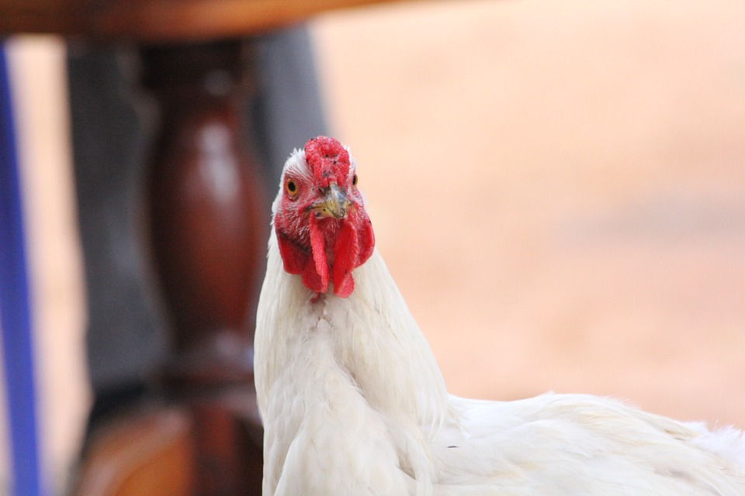
خصص 3 دقائق وتشارك مع الشخص الجالس بجانبك:
شيء واحد قام به الفريق الآخر بشكل جيد في المفاوضات
شيء واحد كان من الممكن أن يفعله فريقك بطريقة مختلفة
Notes:
[عاد الطلاب الآن إلى الفصل الدراسي]. مرحبًا بكم من جديد! يُرجى تخصيص 3 دقائق وتشارك مع الشخص الجالس بجانبك، الذي لا يجب أن يكون بالضرورة جزءًا من مجموعة التفاوض الخاصة بك. هناك شيء واحد قام به الفريق الآخر بشكل جيد، وشيء واحد كان بإمكان فريقك القيام به بشكل أفضل.
مصدر الصورة:
https://pixabay.com/en/animal-chicken-africa-bird-nature-223015/

Slide 5

التفاوض الجماعي
Notes:
ستكون محاضرة اليوم حول موضوع المفاوضات الجماعية. وهو موضوع مهم حقًا، فمعظم المفاوضات التي تتم بين مختلف المنظمات في الأوساط المهنية تتم في فِرق.
مصدر الصورة
https://pixabay.com/en/chess-figure-game-play-board-1215079/

Slide 6
ماذا عرفت عن الفريق الآخر
في لعبة التحدي والعناد؟
Notes:
إذن، ما الذي عرفته عن الفريق الآخر في لعبة التحدي والعناد؟ عندما نظرت إليهم عن كثب، ماذا رأيت؟ [يجيب الطلاب].
مصدر الصورة:
https://pixabay.com/en/animal-chicken-africa-bird-nature-223015/

Slide 7
تعظيم القيمة المشتركة
تحديد القضايا والخيارات التي يقدرها كل جانب أكثر نسبيًا (التفضيلات المختلفة) ومبادلتها لتحقيق أقصى قيمة إجمالية
ما القضايا التي منحت فرصًا لزيادة حجم الغنيمة من خلال تقديم تنازلات من شأنها تعظيم القيمة؟
Notes:
يحدث اختلاف التفضيلات عندما تختلف قيم الأطراف المتقابلة بدرجات متفاوتة. وهذا يخلق الفرصة للتوصل إلى مقايضات وزيادة حجم الغنيمة. ما القضايا التي وفرت فرصًا لزيادة حجم الغنيمة من خلال تقديم التنازلات؟ [يجيب الطلاب].

Slide 8
تعظيم القيمة المشتركة
تحديد القضايا والخيارات التي يقدرها كل جانب أكثر نسبيًا (التفضيلات المختلفة) ومبادلتها لتحقيق أقصى قيمة إجمالية
تهتم شركة كريدي جرو أكثر بوتيرة عمليات التفتيش ويهتم المزارعون أكثر بكثافة الدواجن
  مقايضة زيادة وتيرة عمليات التفتيش مقابل كثافة الدواجن العالية لتحقيق أقصى قيمة
الاتفاق على ألفارو، الذي لا يعتبر الشريك التجاري الأمثل لأي من الطرفين، يعمل أيضًا على تعظيم القيمة المشتركة
Notes:
تهتم كريدي جرو أكثر بإجراء عمليات تفتيش متكررة لحماية استثماراتها، ويهتم المزارعون أكثر بالحصول على كثافة عالية من الدواجن حتى يتمكنوا من زيادة أرباحهم. لذا يمكنك مقايضة زيادة وتيرة عمليات التفتيش بكثافة عالية من الدواجن لزيادة الغنيمة. يمكنك أيضًا الاتفاق على أن ألفارو، وهو ليس الشريك التجاري الأمثل لأي من الطرفين، لكنه يؤدي إلى كسب نقاط إجمالية أكبر من خياراتهما الأولى. تحدث مواقف "ألفارو" كثيرًا في عملية التوظيف، فالمؤسسات توظف المرشح الذي لا يكرهه أحد.

Slide 9
المكاسب غير الخطية
يجب أن تؤخذ دوال المنفعة غير الخطية في الاعتبار
من الذي حصل على مكاسب غير خطية؟ ولأي قضايا؟
Notes:
من العناصر الجديدة في لعبة التحدي والعناد، المكاسب غير الخطية. من الذي كانت مكاسبه غير خطية وماالقضايا التي كانت السبب وراء ذلك؟ [يجيب الطلاب].

Slide 10
المكاسب غير الخطية
يجب أن تؤخذ دوال المنفعة غير الخطية في الاعتبار
لدى كريدي جرو دالة منفعة منحنية فيما يتعلق بحجم القرض وفترة السداد، وتفضل الخيارات الموجودة في منتصف الخيارات المتاحة
في الحياة الواقعية، التفضيلات غالبًا ما تكون غير خطية
Notes:
بالنسبة لحجم القرض وفترة السداد، تفضل شركة كريدي جرو الخيارات في منتصف الخيارات المتاحة. ماذا ستكون؟ [يجيب الطلاب]. لا يبدو أن القرض الصغير جدًا أو الوقت القليل جدًا لسداده منطقي بالنسبة لشركة كريدي جرو، فهم يريدون أن يكون لدى المزارعين الوقت الكافي ورأس المال لكسب المال وسداده لهم. لكن القرض الكبير جدًا ينطوي على مخاطرة كبيرة. في الحياة الواقعية غالبًا ما تكون لدينا تفضيلات غير خطية.

Slide 11
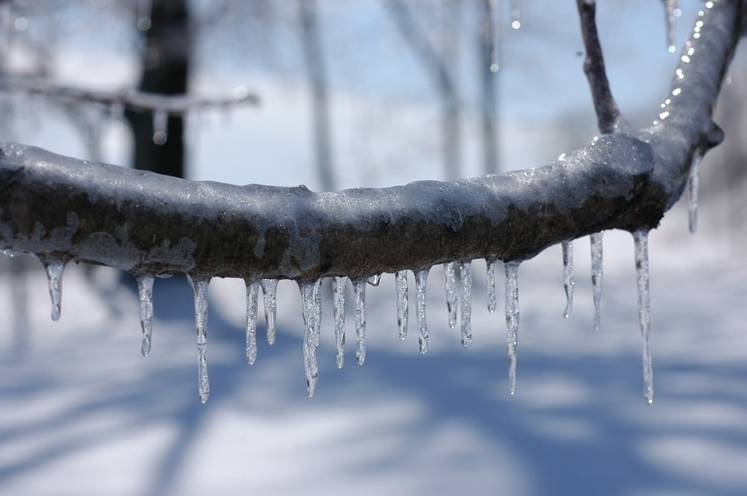
خيارات غير متكافئة
بالنسبة لبعض القضايا، لدى الأطراف المقابلة نطاقات من الخيارات التي لا تتداخل بشكل كامل
  وتيرة عملية التفتيش
  كثافة الدواجن
التأثيرات السلبية: العروض الأسوأ من العرض الأقل قبولًا لدى الطرف الآخر قد تأتي بنتائج عكسية (شفاينزبيرج وآخرون، 2012)
Notes:
بالنسبة لوتيرة التفتيش وكثافة الدواجن ، لدى كريدي جرو ومربي الدواجن نطاقات من الخيارات التي لا تتداخل بشكل كامل. ماذا يمكن أن يحدث عندما يطلب شخص ما شيئًا خارج نطاق إمكانية الطرف الآخر تمامًا؟ تحصل على تأثير سلبي، فهو يأتي بنتائج عكسية. هل حدث هذا في أي من مفاوضاتك؟ [يشارك الطلاب تجاربهم].
مصدر الصورة:
https://pixabay.com/en/ice-storm-ice-on-branch-branch-329768/
المراجع
Schweinsberg, M., Ku, G., Wang, C.S., & Pillutla, M.M. (2012). Starting high and ending with nothing: The role of anchors and power in negotiations. Journal of Experimental Social Psychology, 48, 226–231.
http://www.sciencedirect.com/science/article/pii/S0022103111001880

Slide 12
مكاسب النقاط: كثافة الدواجن
جولييتا: تريد زيادة كثافة الدواجن (لزيادة الربحية)
كريدي جرو: دافع لخفض كثافة الدواجن (لمنع الخسائر الناجمة عن الأمراض)
0.5 هو الرقم المثالي بالنسبة لجولييتا ولكنه غير وارد بالنسبة لشركة كريدي جرو
2.0 هو الرقم المثالي بالنسبة لشركة كريدي جرو ولكن من غير الوارد بالنسبة لجولييتا
حجم الغنيمة: الحد الأقصى 0.6
Notes:
فيما يلي مكاسب النقاط مقابل كثافة الدواجن. وكما ذكرت سابقًا، فإن كل طرف يريد خيارات مستحيلة بالنسبة للطرف الآخر.
ملاحظة: في هذه المرحلة من المحاضرة تمت تغطية كل هذه النقاط، لذا من الأفضل مراجعة الشرائح التي تحتوي على أرقام المكاسب بسرعة نسبية.

Slide 13
مكاسب النقاط: وتيرة عملية التفتيش
جولييتا: تريد تجنب عمليات التفتيش (المتاعب والتدخل)
كريدي جرو: متحفزة لزيادة عدد عمليات التفتيش (قرض الحماية)
0 هو الرقم المثالي بالنسبة لجولييتا ولكنه غير وارد بالنسبة لشركة كريدي جرو
12 هو الرقم المثالي بالنسبة لشركة كريدي جرو ولكن من غير الوارد بالنسبة لجولييتا
حجم الغنيمة: أقصى زيادة عند 8
Notes:
فيما يلي مكاسب النقاط مقابل وتيرة عملية التفتيش. مرة أخرى، يريد كل طرف أشياء لا يمكن للطرف الآخر الموافقة عليها.
ملاحظة: في هذه المرحلة من المحاضرة تمت تغطية كل هذه النقاط، لذا من الأفضل مراجعة الشرائح التي تحتوي على أرقام المكاسب بسرعة نسبية.

Slide 14
مكاسب النقاط: دعم شريك الأعمال
جولييتا: تريد اختيار رونالدو (أكبر عدد من النقاط)
كريدي جرو: تريد اختيار فيليسيا (أكبر عدد من النقاط)
حجم الغنيمة: تمت زيادتها إلى أقصى حد مع فيليسيا، وألفارو، ولكن تم تقسيمها بالتساوي مع ألفارو
Notes:
فيما يلي مكاسب النقاط التي يحصل عليها شركاء العمل. ألفارو هو الخيار الذي يعظم القيمة ويقسم هذه القيمة بالتساوي، حتى لو لم يكن الخيار المثالي لأي من الطرفين.

Slide 15
مكاسب النقاط: حجم القرض
جولييتا: تريد الاقتراض بقدر ما تستطيع
كريدي جرو: يريد قرضًا في منتصف الخيارات (من المخاطرة جدًا تقديم قرض كبير)
حجم الغنيمة: الحد الأقصى 5000 دولار
Notes:
فيما يلي مكاسب النقاط مقابل حجم القرض. هنا يمكنك رؤية تفضيلات كريدي جرو المنحنية، فهم يريدون قرضًا في منتصف الخيارات المتاحة ، فالقرض الصغير لن يؤدي إلى تنشيط مزرعة الدواجن، والقرض الكبير جدًا يشكل مخاطرة كبيرة.
ملاحظة: في هذه المرحلة من المحاضرة تمت تغطية كل هذه النقاط، لذا من الأفضل مراجعة الشرائح التي تحتوي على أرقام المكاسب بسرعة نسبية.

Slide 16
مكاسب النقاط: فترة سداد القرض
جولييتا: حافز لزيادة فترة سداد القروض
كريدي جرو: حريصة على تقليل فترة سداد القرض ولكنها لا تريد إطارًا زمنيًا غير واقعي (عام واحد)
حجم الغنيمة: أقصى زيادة عند سنتين
Notes:
هنا لدينا وقت سداد القرض. مرة أخرى، لدى كريدي جرو تفضيلات منحنية، لتعظيم القيمة، تحتاج إلى العثور على النقطة التي يلتقي عندها الخطان، الخط الأسود لجولييتا والخط المنقط لشركة كريدي جرو. عندما يتقاطعان، تكون قيمة الغنيمة أو القيمة المشتركة هي الأكبر.
ملاحظة: في هذه المرحلة من المحاضرة تمت تغطية كل هذه النقاط، لذا من الأفضل مراجعة الشرائح التي تحتوي على أرقام المكاسب بسرعة نسبية.

Slide 17
من كان لديه بدائل أفضل؟
Notes:
من كان لديه بدائل أفضل في لعبة التحدي والعناد؟ [يجيب الطلاب]. ماذا ستفعل جولييتا إذا لم يتم التوصل إلى اتفاق؟ [يجيب الطلاب]. ماذا عن شركة كريدي جرو؟ [يجيب الطلاب]. ما قيمتها بالنسبة لهم؟ [يجيب الطلاب].

Slide 18
من كان لديه بدائل أفضل؟
تمتعت كريدي جرو بـ BATNA أو بأفضل بديل لاتفاقية تفاوضية مقارنةً بمزرعة الدواجن جولييتا (40 نقطة مقابل 30 نقطة)
في الحياة الواقعية، يحتاج المزارعون عادةً إلى القرض أكثر من حاجة المقرضين إلى الأعمال التجارية.
ففي بعض الأحيان زيادة مكاسب الغنيمة يفيد طرفًا أكثر من الآخر
  يمكن أن تكون التعاملات بين المؤسسات والشركات الصغيرة في الأسواق الناشئة على هذا النحو
Notes:
تمتعت كريدي جرو بـ BATNA أفضل مقارنةً بمزرعة الدواجن جولييتا. إذا لم يتم التوصل إلى اتفاق، فإن جولييتا تحصل على قروض من الأسرة بقيمة 30 نقطة. لن تبرم شركة كريدي جرو صفقة بمقابل أقل من 40 نقطة لأن هذا هو ما يستحقه السعي وراء فرص القروض البديلة بالنسبة لهم.
أعتقد أن هذا صحيح في الحياة الواقعية، ففي الحياة الواقعيةيحتاج المزارعون عادةً إلى القرض أكثر من حاجة المقرضين إلى منحه. وهذا لا يعني أن التوصل إلى اتفاق أو حل مربح للجانبين أمر مستحيل، بل إن أحد الجانبين يحتاج إلى إبرام الاتفاق أكثر من الآخر.
إن الحلول التي تضمن المكسب للطرفين في أغلب تمارين التفاوض تكون متناظرة ـ حيث يفوز كلا الطرفين بالتساوي. ولكن هذا ليس واقعيًا تمامًا. ففي الحياة الواقعية، عادةً ما يؤدي توسيع مكاسب الغنيمة إلى زيادة حجمها. إن الحلول التي تحقق الربح للطرفين قد تكون غير عادلة حقًا. وهذا هو الحال في لعبة التحدي والعناد. حيث تستفيد شركة CrediGro من التنازلات أكثر من مزارعي الدجاج. وغالبًا ما تكون التعاملات بين المؤسسات والشركات الصغيرة في الأسواق الناشئة على هذا النحو، حيث تتم مساعدة كلا الجانبين ولكن الطرف الأقوى يحصل على مساعدة أكبر.
في المفاوضات، أشجعك للتركيز على الحصول على أفضل نتيجة ممكنة لنفسك، وعدم القلق بشأن نجاح الطرف الآخر أو حتى تفوقه عليك بشكل غير عادل. قد يكون القيام بذلك صعبًا عاطفيًا في ذلك الوقت، لكنك ستشكر نفسك على المدى الطويل.

Slide 19
الحد الأقصى للنقاط الممكنة لجولييتا هو 62 (مقابل 6 نقاط لصالح شركة كريدي جرو)
الحد الأقصى للنقاط الممكنة لشركة كريدي جرو هو 65 (مقابل 19 نقطة لصالح جولييتا)
يتم تعظيم الغنيمة بتقسيم غير متساوٍ بمعدل 37 (جولييتا) إلى 53 (كريدي جرو) نقطة
Notes:
فيما يلي النطاق الكامل للنتائج المحتملة نظريًا. الحد الأقصى للنقاط المحتملة لجولييتا هو 62 نقطة، والحد الأقصى للنقاط المحتملة لصالح كريدي جرو هو 65 نقطة. هذه الأرقام غير محتملة لأنها تتطلب من الطرف الآخر قبولَ أقل من نقاط تحفُّظه البالغة 30 و40 نقطة. مرةً أخرى، سأرسل لكم كل هذه الشرائح إذا رغبتم في إلقاء نظرة فاحصة وتحليل النتائج الخاصة بكم بدقة أكبر.
تعظيم الغنيمة يعني نتيجة غير عادلة، 53 نقطة لصالح كريدي جرو و37 لصالح جولييتا. يحصل بعض مربي الدجاج على أكثر من 37 نقطة، لذا فإن خلق القيمة والمطالبة بالقيمة لنفسك ليسا دائمًا أهدافًا تتوافق مع بعضها البعض.

Slide 20
نتائجك: نتائج النقاط
طريق مسدود
طريق مسدود
Notes:
وإليكم اتفاقاتكم! [يتفاعل الطلاب]. الارتفاع الإجمالي للأعمدة يعكس القيمة المشتركة التي أنشأتموها معًا. إذ تعني الأعمدة الأعلى خلق المزيد من القيمة. تعكس الأعمدة الحمراء القيمة التي تطالب بها كريدي جرو والأعمدة الخضراء لمربي الدواجن.
إذن أخبروني قليلًا عن صفقاتكم. [يشارك الطلاب تجاربهم في المفاوضات. إذا لم يتحدث عدد كافٍ من الطلاب، يمكن للمُحاضر اختيار نتائج مُبالغ فيها - أعمدة عالية ومنخفضة، وأعمدة ذات تقسيمات عادلة للغاية، وتقسيمات غير متناسبة للغاية للقيمة - وطلب المشاركة من فريق التفاوض].
ملاحظة: ما يظهر هنا هو نتائج نموذجية من محاضرة تجريبية في INSEAD. أثناء الاستراحة، يجب على المُحاضر أن ينشئ شريحة النتائج للفصل باستخدام جدول بيانات Excel المسمى "Results_Template_Game_of_Chicken_Point_Scores" ولصقها في شريحة PowerPoint هذه. يمكن الإشارة إلى الطرق المسدودة (التي تؤدي إلى 40 نقطة لصالح كريدي جرو و30 نقطة لمربية الدجاج جولييتا) بمربع نصي وكلمة "طريق مسدود" بخط أحمر.
ملاحظة: فيما يلي العناصر ذات الصلة من نموذج النتيجة المستخدم لإنشاء هذا الشكل
مجموع النقاط التي حصلت عليها شركة كريدي جرو: النقاط
ملاحظة: هذه هي النقاط الإجمالية المضافة من جميع القضايا، حجم القرض + فترة سداد القرض + دعم شركاء الأعمال + كثافة الدواجن + وتيرة عملية التفتيش، باستخدام هيكل المكسب الخاص بشركة كريدي جرو.
مجموع النقاط التي حصل عليها مربو الدواجن: النقاط
ملاحظة: هذه هي النقاط الإجمالية المضافة من جميع القضايا، حجم القرض + فترة سداد القرض + دعم شركاء الأعمال + كثافة الدواجن + وتيرة عملية التفتيش، باستخدام هيكل المكاسب الخاص بمربي الدواجن.

Slide 21
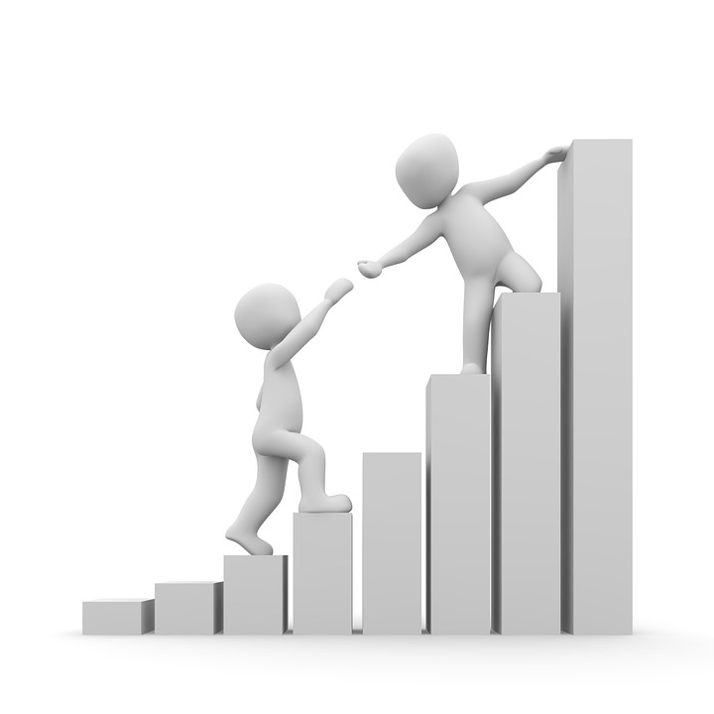
العلاقات المستدامة
العلاقات المستدامة طويلة الأمد هي المفتاح في العديد من المواقف
كان من الممكن لشركة كريدي جرو ومربية الدجاج جولييتا القيام بمزيد من الأعمال ذات المنفعة المتبادلة معًا في المستقبل إذا سارت هذه المفاوضات على ما يرام
Notes:
كما تحدثنا من قبل، فإن المفاوضات لا تتعلق فقط بالقيمة التي تحصل عليها الآن، بل تتعلق أيضًا بالعلاقة طويلة الأمد. يمكن لشركة كريدي جرو ومزرعة دواجن جولييتا أن يعملا معًا لفترة طويلة في المستقبل إذا سارت هذه المعاملة على ما يرام. لا تريد أن تكون شخصًا يستغل العلاقات ويتخلى عن كل القيمة على أمل أن تكونوا أصدقاء، ولكن يجدر بك تقدير العلاقات الجيدة بالإضافة إلى الحصول على صفقة جيدة الآن. ستكون أفضل نتيجة هي الحصول على كليهما، وقد حقق بعضكم ذلك.
مصدر الصورة:
https://pixabay.com/en/refugees-economic-migrants-1020256/

Slide 22
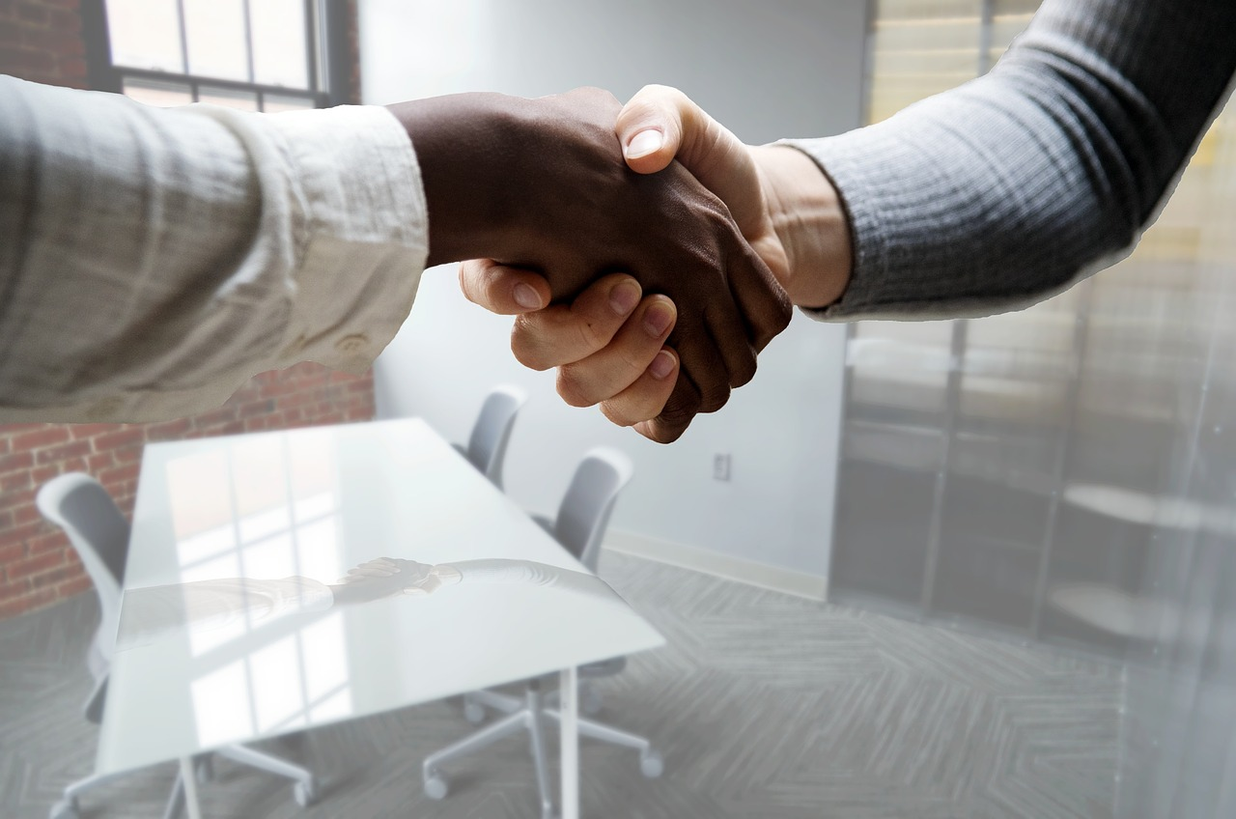
نتائجك: تقييمات الشركاء
"هل ستتعامل تجاريًا مع نظرائك على المدى الطويل؟"
لماذا تفعل ذلك أو لا تفعل ذلك؟
Notes:
حسنًا، الذين أعطوا بعضهم البعض تقييمات منخفضة كشركاء مستقبليين، لماذا لن تقوموا بأعمال تجارية مع نظرائكم مرة أخرى؟ [يشارك الطلاب تجاربهم في المفاوضات وأسس تقييماتهم. إذا لم يتحدث عدد كافٍ من الطلاب، يمكن للمُحاضر اختيار نتائج مُبالغ فيها من نماذج النتائج وطلب المشاركة من فريق التفاوض].
مصدر الصورة:
https://pixabay.com/photos/job-interview-hiring-hand-shake-3790033/

Slide 23
من الأفضل في المطالبة بالقيمة،
الأفراد أم الفرق؟
ماذا عن خلق القيمة؟
Notes:
من الأفضل في المطالبة بالقيمة، الأفراد أم الفرق؟ [يجيب الطلاب]. ماذا عن خلق القيمة؟ [يجيب الطلاب].
مصدر الصورة
https://pixabay.com/en/chess-figure-game-play-board-1215079/

Slide 24
التفاوض الجماعي
تتمتع الفرق بميزة على الأفراد في كل من خلق القيمة والمطالبة بها (تومسون وآخرون، 1996)
  خلق القيمة: تبادل المزيد من المعلومات والوصول إلى تحقيق المصالح بشكل أفضل
  المطالبة بالقيمة: القوة في الأعداد
لكن تتحقق في حال تنسيق أدوار الفريق وإستراتيجياته بشكل جيد فقط!
أهمية التحضير الفعال بين أعضاء الفريق من أجل تقليل فرص الصراع بين الأعضاء أثناء المفاوضات النهائية
Notes:
إن ما تظهره الأبحاث هو أن الفرق تتفوق على الأفراد في خلق القيمة والمطالبة بها. إن خلق القيمة يعني التحدث أكثر وتبادل المزيد من المعلومات والتوصل إلى مصالح أفضل. أما المطالبة بالقيمة بسبب الميل البشري إلى التوافق مع المجموعات، فإن القوة النفسية تكمن في الأعداد. ولكن ميزة الفريق هذه لا تتحقق إلا إذا تم تنسيق أدوار الفريق وإستراتيجياته بشكل جيد. فأنت بحاجة إلى أن تكون على نفس الموجة مع زملائك في الفريق، وإلا فإن التفاوض كجزء من فريق قد يكون أسوأ من العمل بمفردك. لذا فمن الأهمية الاستعداد معًا بشكل فعال قبل التفاوض لتقليل فرص الصراع داخل الفريق أثناء المفاوضات النهائية.
المراجع
Thompson, L., E., Peterson, S. W., Brodt, S. (1996). Team negotiation: An examination of integrative and distributive bargaining. Journal of Personality and Social Psychology, 70(1), 66–78.
http://psycnet.apa.org/journals/psp/70/1/66/

Slide 25


التحديات وأفضل الممارسات
التفاوض في فرق
التحديات
  التنسيق
  التواصل
  تبرير الوجود
  الترهيب
أفضل الممارسات
  أدوار الفريق
  تكوين الفريق
  شفافية التواصل
Notes:
ما بعض التحديات الكبيرة التي تواجه المفاوضات بين الفرق؟
الأول هو التنسيق. عند التحضير معًا، تحتاج إلى العمل على التنسيق. البروتوكولات.
مشكلات التواصل كبيرة. إذا لم يكن الفريق منسقًا، فسيكون التواصل مع الطرف الآخر ضعيفًا.
هناك مشكلة أخرى وهي الافتقار إلى الألفة. فمع وجود فرق من كلا الجانبين، يصبح من الصعب بناء الألفة والتواصل مع الجانب الآخر.
تبرير الحضور. في بعض الأحيان تدعو أشخاصًا ويشعرون أنهم مضطرون إلى قول شيء ما، لأنهم مدعوون.
في المفاوضات الجماعية، فكر في الترهيب. إذا أحضرت 8 أشخاص وأحضروا هم شخصين، فقد يشعرون أنك تحاول ترهيبهم.
والمشكلة الداخلية المنحرفة هي الشعور الزائف بالأمان. فاحتمالية أن يكشف شخص ما عن الكثير للطرف الآخر عن طريق الخطأ أعلى الآن. وإحضار الكثير من الأشخاص يمكن أن يرسل للطرف الآخر رسالة خاطئة ويعرضك للأخطاء. كما أن إحضار الكثير من الأشخاص يمكن أن يرسل أيضًا رسالة مفادها أنك تحتاج حقًا إلى هذا. إذ يمكنه إرسال رسالة ضعف. أو قد يبدو الأمر كأن عمليات اتخاذ القرار الخاصة بك من المرجح أن تكون مرهقة ومعقدة، لذلك ربما لا أريد عقد صفقة معك.
بعض أفضل الممارسات.
من الجيد أن تحدد الأدوار. إذا كان لديك شخص يتمتع بقبول مرتفع، فقد تضعه في المرحلة الأولى من المحادثة. إذا كان لديك شخص يتمتع بقبول منخفض، فقد تضعه في المرحلة الثانية من المحادثة. قد تحب الشخص، ولكن إذا كان صعبًا للغاية، فقد لا تضعه في أي من المرحلتين وتتولى الأمر بنفسك. يجب أن يكون لديك قائد. لا يحتاج إلى أن يكون قائدًا استبداديًا. يمكن أن يكون منسقًا. أو مُشرعًا. "زميلي مستعد بشكل أفضل للتعامل مع الأرقام وسيناقش ذلك معك".
من حيث تكوين الفريق، فإن العدد الصغير رائع. أحضر معك من تحتاج إليهم، لا أكثر ولا أقل. أنا من أشد المعجبين بالفرق المكونة من شخصين. يمكن لشخص واحد تدوين الملاحظات، بينما يتولى الآخر القيادة. اجلس، وانتبه، واستمع أكثر. هناك الكثير من المزايا. ميزة الانتقال من 2 إلى 3 أقل أهمية وتبدأ المخاطر في التصاعد. إذا كنت تريد أكثر من شخصين، فاحرص على وجود سبب وجيه. أنا أتحدث عن الفريق على الطاولة. يمكن أن يكون لديك فريق مكون من 10 أشخاص، لكن 8 ينتظرون في المنزل. يشارك الآخرون في الاستعدادات والمناقشات.
تحلَّ بالشفافية في التواصل. نعم، أدون ملاحظات، وسأكون سعيدًا بمشاركتها لاحقًا، أو استخدامها لإنشاء بريد إلكتروني موجز. أستخدم جدول بيانات حتى أتمكن من التوصل إلى إجابة عليك بسهولة أكبر.
بدلًا من الإعلان عن استراحة، اقترح واحدة. تجنب التفكير بعقلية "نحن" ضد "هم". اخلق بيئة ودية.
مصدر الصورة:
https://pixabay.com/photos/startup-meeting-brainstorming-594090/

Slide 26


هل استخدم أحدكم الشرطي الصالح/الشرطي الفاسد؟
(أحد أعضاء الفريق متعاون والآخر عدائي)
من كان صالحًا ومن كان سيئًا؟
Notes:
هل استخدم أي شخص الشرطي الصالح/الشرطي الفاسد كإستراتيجية تفاوضية، أو واجه شرطيًا صالحًا وشرطيًا فاسدًا؟ يحدث هذا عندما يكون أحد أعضاء الفريق لطيفًا والآخر ليس لطيفًا. [يشارك الطلاب تجاربهم].
تعتمد هذه الإستراتيجية على فكرة مفادها أن الشرطي الفاسد يستخدم السلطة لتخويفك، بينما يستخدم الشرطي الصالح حركات العلاقات الظاهرية للتلاعب بك. وفي كلتا الحالتين، يحاول الشرطي الصالح استخلاص القيمة من الطرف الآخر.
[موجه إلى الفرق التي استخدمت الشرطي الصالح والشرطي الفاسد، بمجرد تحديد هويتها]. هل كان ذلك تمثيلًا، أم كنت شرطيًا صالحًا وشرطيًا فاسدًا حقيقيًا؟ [يشارك الطلاب تجاربهم].
هل قام أي فريق بتبديل دور الشرطي الصالح والشرطي الفاسد أثناء المفاوضات؟ [يجيب الطلاب]. أحيانًا أطلب من الطلاب تبديل دور الشرطي الصالح والشرطي الفاسد في منتصف المفاوضات. هذا ليس فعالًا جدًا. [يضحك الطلاب].
تشير الأبحاث إلى أنه ينبغي أن نسميها شرطيًا فاسدًا - شرطيًا صالحًا، حيث إنها تكتيك تلاعب أكثر فعالية عندما يكون الشرطي الفاسد هو الأول بدلًا من الشرطي الصالح.
كإستراتيجية، فإن إستراتيجية الشرطي الفاسد والشرطي الصالح مليئة بالمخاطر. ومن الواضح أن هذا النهج قائم على القوة، والتلاعب، ويعتمد على مبدأ الربح والخسارة. كما أنه مشهور، وبالتالي يسهل اكتشافه. قد يتهمك الطرف الآخر بلعب دور الشرطي الفاسد والشرطي الصالح. لا تحظى بالمزايا إذا كان الطرف الآخر مدركًا لذلك. لا يبني الشرطي الصالح أي علاقة لأن الطرف الآخر يعرف أنه مجرد تلاعب. لذا يصبح من السهل جدًا أن تتفكك إستراتيجية الشرطي الفاسد والشرطي الصالح. أصبحت إستراتيجية الشرطي الفاسد والشرطي الصالح شائعة نظرًا لأنها بسيطة للغاية. وبسبب ذلك تميل فرق التفاوض إلى عدم الاستعداد بشكل كافٍ، "كن أنت الشرطي الصالح وسأكون الشرطي الفاسد". وقد لا يتماشى ذلك مع الشخصية. لذا بعد فترة من الوقت، لم يعد الشرطي الفاسد سيئًا بما يكفي. "هذا ليس أنا". يشغل التمثيل مساحة كبيرة من الدماغ. إذا كان لديك المزيد من القوة، فقد ينجح الشرطي الفاسد والشرطي الصالح. ولكن إذا كانت لديك قوة أقل، فهذا ليس خيارك المفضل.
المراجع
Brodt, S. E., & Tuchinsky, M. (2000). Working together but in opposition: An examination of the “good cop/bad cop” negotiating team tactic. Organizational Behavior and Human Decision Processes, 81(2), 155–177
Hilty, J. A., & Carnevale, P. J. (1993). Black-hat/white-hat strategy in bilateral negotiation. Organizational Behavior and Human Decision Processes, 55(3), 444–469.
The Good Cop, Bad Cop Negotiation Strategy
https://www.pon.harvard.edu/daily/batna/the-good-cop-bad-cop-negotiation-strategy/
مصدر الصور:
https://pixabay.com/en/policeman-officer-stop-cop-uniform-23796/
https://pixabay.com/en/cop-police-police-officer-uniform-156506/

Slide 27
الدفاع ضد
تكتيكات الشرطي الصالح/الشرطي الفاسد؟
Notes:
ما بعض الدفاعات التي استخدمتها ضد الشرطي الصالح/الشرطي الفاسد؟ [يشارك الطلاب تجاربهم].
مصدر الصور:
https://pixabay.com/en/policeman-officer-stop-cop-uniform-23796/
https://pixabay.com/en/cop-police-police-officer-uniform-156506/

Slide 28
الدفاع ضد
تكتيكات الشرطي الصالح/الشرطي الفاسد؟
تقسيم فريقهم
اسأل الشرطي الصالح عن رأيه فيما يقوله الشرطي الفاسد
تختفي ميزة الفريق في المفاوضات إذا كانت الأدوار والإستراتيجية منسقة بشكل سيئ
Notes:
إليك شيئًا واحدًا يمكنك تجربته. جرب سؤال الشرطي الصالح عن رده على ما يقوله الشرطي الفاسد. إذا لم يكونوا على نفس الموجة حقًا، فقد يتسبب هذا في حدوث صراع داخل فريقهم. وإذا كانت هذه خدعة قذرة، أو مجرد حيلة، فقد تقلل من قدرتهم على تنسيق إستراتيجيتهم. وفي كلتا الحالتين، ينخفض مستوى التنسيق بين الفريق.

Slide 29
الدروس المستفادة
قد يكون تعظيم القيمة المشتركة والفردية أمرًا معقدًا
  دوال المنفعة غير الخطية
  التفضيلات غير المتداخلة
  قد يستفيد أحد الجانبين بشكل غير متناسب أو "غير عادل"
تعاونوا معًا! تطالب الفرق بالقيمة وتبتكرها وتخلق المزيد منها
  ولكن احرص على تنسيق أدوار الفريق وإستراتيجياته مسبقًا
Notes:
هناك بعض النقاط التي يمكن استخلاصها والاستفادة منها. أولًا، قد يكون تعظيم القيمة المشتركة والفردية أمرًا معقدًا، لأن الناس غالبًا ما يكون لديهم دوال منفعة غير خطية، ويريدون خيارات غير ممكنة للطرف الآخر، أو قد تكون الحلول المربحة للطرفين غير متوازنة وغير عادلة. حاولنا استخلاص هذه التعقيدات في لعبة التحدي والعناد.
ثانيًا، العمل كفريق واحد! فالفرق تطالب وتخلق قيمة أكبر، فهم مفاوضون شاملون مقارنةً بالأفراد المنفردين. ولكن احرص أيضًا على تنسيق أدوار الفريق وإستراتيجياته مسبقًا حتى تتمكن من جني فوائد العمل كفريق واحد.

